Slide 1
Квантиль, мода, медиана

Slide 3
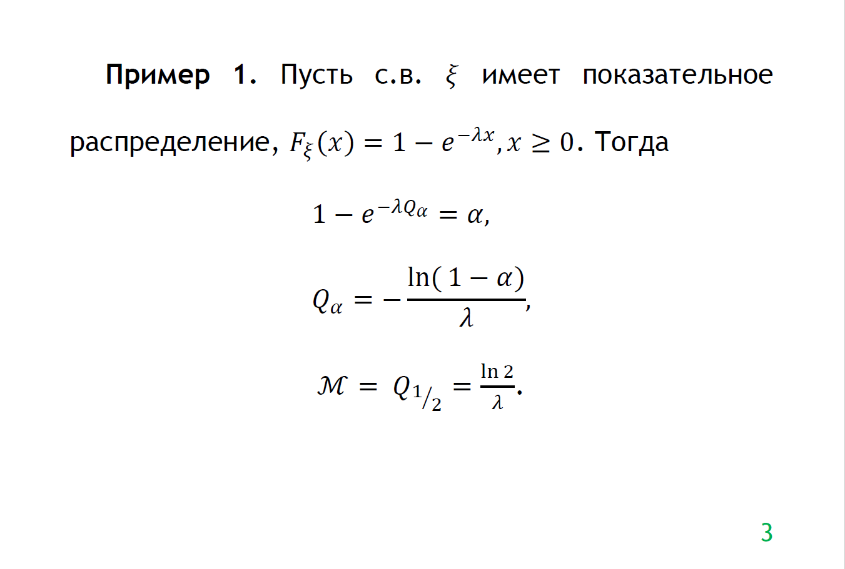

Slide 4
